Slide 1



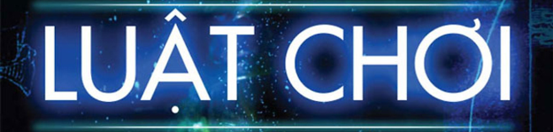
Khởi động
TRÒ CHƠI
Chia lớp thành 3 nhóm.
Viết tên các nhân vật, hoặc cuốn sách mà em đã lựa chọn đọc và em muốn giới thiệu cho các bạn?

Slide 2

Viết
Thách thức thứ hai: Từ ý tưởng đến sản phẩm
VIẾT BÀI BÀI VĂN PHÂN TÍCH MỘT NHÂN VẬT VĂN HỌC YÊU THÍCH TRONG CUỐN SÁCH ĐÃ ĐỌC
I. Yêu cầu đối với bài văn phân tích một nhân vật văn học trong cuốn sách đã đọc.
Giới thiệu được nhân vật trong tác phẩm văn học
Chỉ ra được đặc điểm, tính cách nhân vật
Nhận xét, đánh giá nghệ thuật xây dựng nhân vật

Slide 3
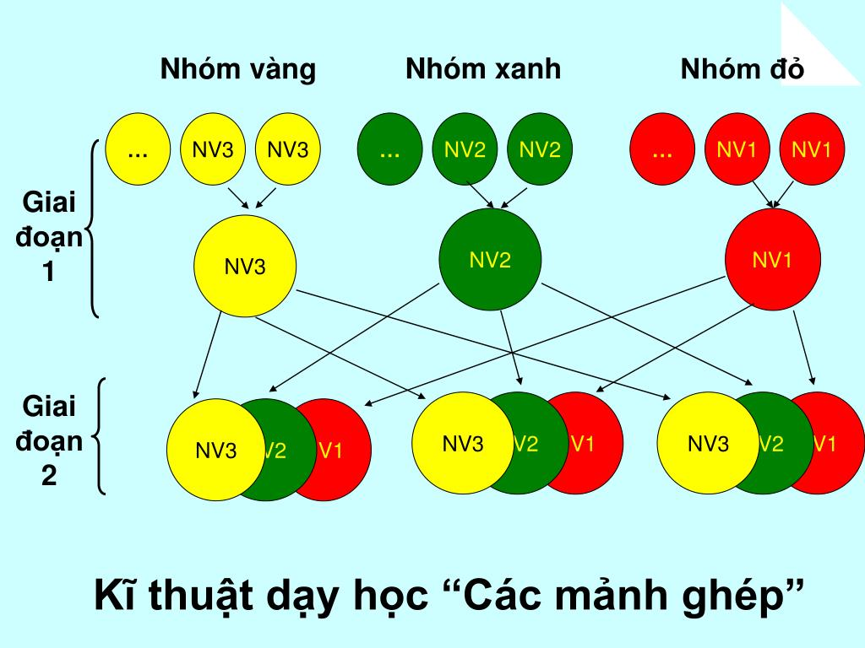
Viết
II. Phân tích bài viết tham khảo: Hoàng tử bé: trò chuyện để thấu hiểu và yêu thương.
Chia lớp ra làm 4 nhóm hoặc 6 nhóm:
Yêu cầu các em ở mỗi nhóm đánh số 1,2,3… (nếu 3 nhóm) hoặc 1,2,3,4,5,6 (nếu 6 nhóm)...

Slide 4
Viết
Thách thức thứ hai: Từ ý tưởng đến sản phẩm
Hình thành kiến thức
II. Phân tích bài viết tham khảo: Hoàng tử bé: trò chuyện để thấu hiểu và yêu thương.
Vòng chuyên sâu (5 phút)
Phiếu học tập số 1.
STT | Yêu cầu | Nôi dung
1 | Tên sách, tác giả, nhân vật đã gợi suy nghĩ cho người viết | ……………………………………..
2 | Nhân xét về nghệ thuật miêu tả nhân vật | ……………………………………..
3 | Nêu rõ đặc điểm nhân vật dựa vào bằng chứng trong tác phẩm. | ……………………………………..
4 | Nêu ý nghĩa của hình tương nhân vật. | ……………………………………..
 |  | ……………………………………..

Slide 5
Viết
Thách thức thứ hai: Sáng tạo cùng tác giả
Hình thành kiến thức
II. Phân tích bài viết tham khảo: Hoàng tử bé: trò chuyện để thấu hiểu và yêu thương.
Vòng mảnh ghép (5 phút)
1. Chia sẻ kết quả thảo luận ở vòng chuyên sâu?
2. Nhiệm vụ mới:
- Bài viết có bố cục mấy phần, nêu nhiệm vụ của mỗi phần?.

Slide 6
Viết
Thách thức thứ hai: Sáng tạo cùng tác giả
Hình thành kiến thức
II. Phân tích bài viết tham khảo: Hoàng tử bé: trò chuyện để thấu hiểu và yêu thương.
Bố cục: 3 phần mở bài, thân bài, kết bài. Phần thân bài được trình bày thành nhiều đoạn văn, mỗi đoạn văn đảm bảo ý chính

Slide 7
Viết
III. Thực hành viết theo các bước
Đề bài: Em hãy viết bài văn phân tích một nhân vật văn học trong cuốn sách đã đọc.

Slide 8
III. Thực hành viết theo các bước
1. Trước khi viết
a. Lựa chọn đề tài: Phân tích nhân vật yêu thích để làm rõ những đặc điểm đáng chú ý, cuốn hút của nhân vật.
b. Tìm ý:
– Nhân vật xuất hiện trong cuốn sách, tác phẩm nào?
– Lí do em yêu thích nhân vật? Điều khiến em lựa chọn phân tích nhân vật này?
– Nhân vật có những đặc điểm nổi bật nào (ngoại hình, hành động, ngôn ngữ…)Những đặc điểm đó cho thấy điều gì về phẩm chất giá trị của nhân vật/?
Nghệ thuật xây dựng nhân vật
-Nhân vật gợi cho em liên tưởng, suy nghĩ và rút ra bài học?

Slide 9
III. Thực hành viết theo các bước
1. Trước khi viết
c. Lập dàn ý: sắp xếp các thông tin và ý tưởng theo một trật tự phù hợp.
– Mở bài: Giới thiệu và nêu ngắn gọn ấn tượng ban đầu của em về nhân vật.
– Thân bài:
+ Bối cảnh và những mối quan hệ làm nổi bật đặc điểm của nhân vật.
+ Những đặc điểm nổi bật của nhân vật.
+ Nghệ thuật xây dựng nhân vật
+ Ý nghĩa của hình tượng nhân vật.
– Kết bài: Nêu những bài học, suy nghĩ, ấn tượng sâu sắc mà nhân vật để lạo trong tâm trí em.

Slide 10
Khi viết bài văn phân tích nhân vật yêu thích được gợi ra từ cuốn sách đã đọc, em cần lưu ý: triển khai cụ thể các ý đã nêu trong dàn ý; phân biệt các phần mở bài, thân bài, kết bài; có thể tách ý chính trong thân bài thành các đoạn văn.
2. Viết bài

Slide 11

Viết
3. Chỉnh sửa bài viết.
a. Đọc lại và điều chỉnh:
Đọc lại bài văn đã viết để đảm bảo:
- Tính chính xác của tên sách, tên tác giả và các chi tiết, sự việc, nhân vật.
- Viết đúng chính tả, dùng từ ngữ và câu phù hợp, sắp xếp các ý chặt chẽ.

Slide 12
Rubric 2: Đánh giá thực hiện bài tập
Mức độ Tiêu chí | Mức 1 | Mức 2 | Mức 3
Bài văn bài văn phân tích một nhân vật văn học gợi ra từ cuốn sách phù hợp với yêu cầu về dạng bài nghị luận văn học. (10 điểm) | Nội dung bài văn đoạn văn còn sơ sài; ý kiến chung chung, chưa có sức thuyết phục, mắc một số lỗi chính tả ( 5 – 6 điểm) | Nội dung bài viết tương đối chi tiết; trình bày được suy nghĩ, ý kiến về nhân vật được gợi ra từ cuốn sách phù hợp, không mắc lỗi chính tả (7- 8 điểm) | Nội dung bài viết trình bày được suy nghĩ riêng có sức thuyết phục về một nhân vật yêu được gợi ra từ cuốn sách phù hợp; diễn đạt sáng tạo, có cảm xúc, không mắc lỗi chính tả. (9- 10 điểm)

